Slide 1

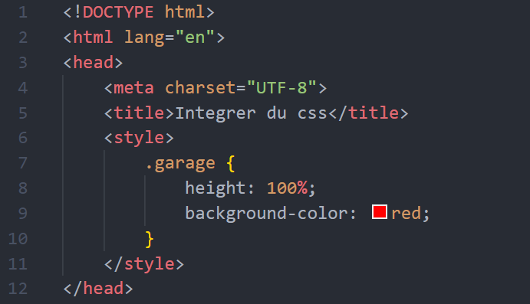
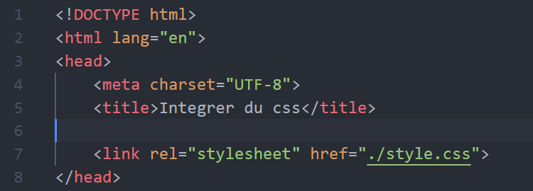
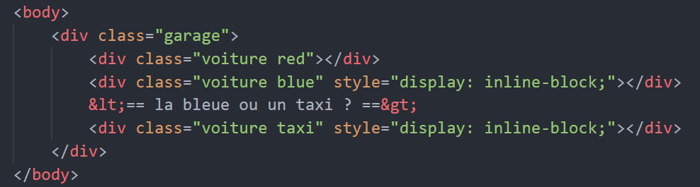
Integrer du css

Slide 2
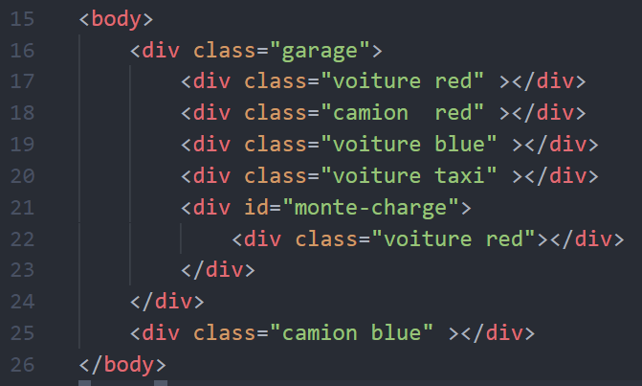
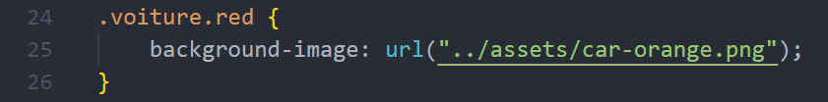
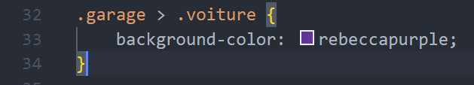
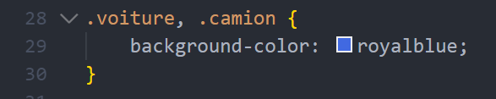
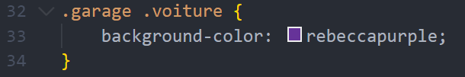
Sélectionner avant de styliser
la class voiture ET red
voiture DIRECTEMENT dans garage
la class voiture OU camion
voiture dans garage

Slide 3
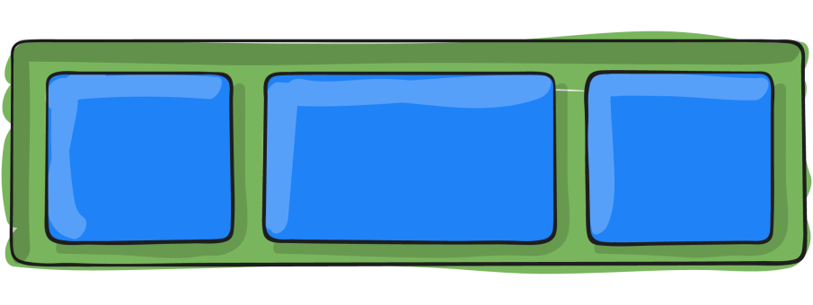
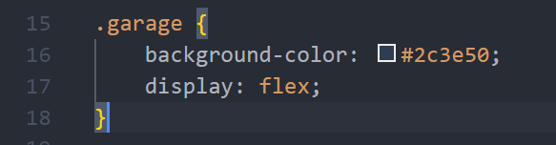
Comportement et placement
Qu’est ce qu’une Flexbox

Slide 4

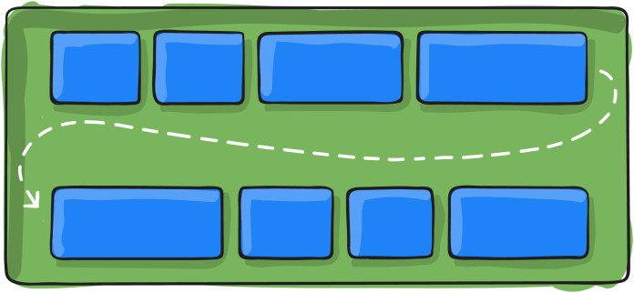
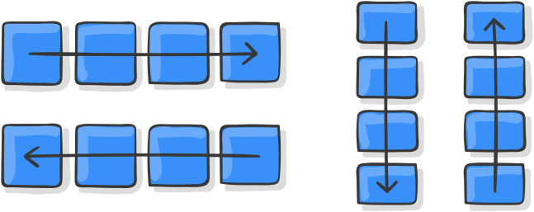
Comportement et placement
justify-content
flex-direction
flex-wrap
& align-items
wrap | nowrap | wrap-reverse
row| column | row-reverse | column-reverse

Slide 5


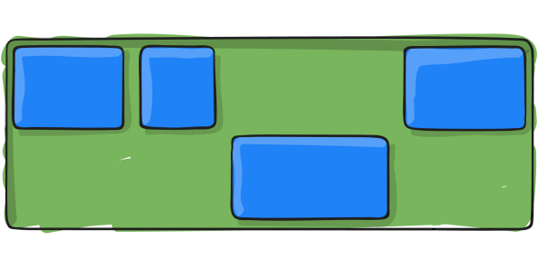
Spécifier un flex-item !
flex-grow
flex-grow: 2;
flex-grow: 3;
flex-grow: 1;
flex-shrink
align-self
flex-shrink: 2;
flex-shrink: 1;
flex-shrink: 3;
align-self: flex-end;

Slide 6
Exemples ☺

